Slide 1
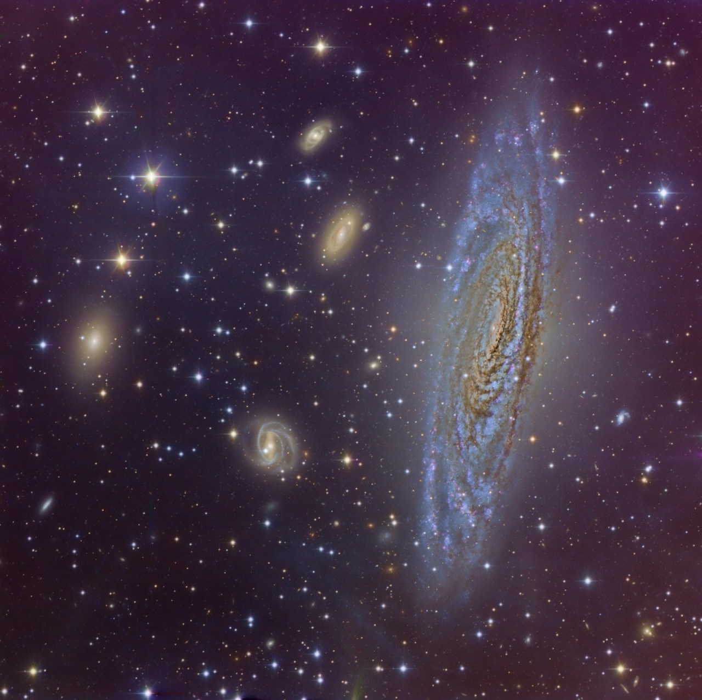

Slide 2
ANTALET STJÄRNOR I UNIVERSUM
Tänk dig att du tar alla stjärnor i varenda galax och krymper dem till en ärtas storlek.
Hur stor plats skulle de ta?
(vi räknar med det synliga universum)
Gissa först!

Slide 3
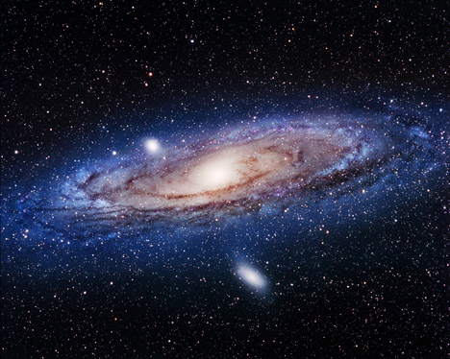
ANTALET STJÄRNOR I UNIVERSUM
Det finns ca 100 miljarder synliga galaxer. I Vintergatan finns det ca 400 miljarder stjärnor. Om vi räknar med att det finns lika många stjärnor i de andra galaxerna blir det
100 · 10⁹ · 400 · 10⁹ = 4 · 10²² stjärnor

Slide 4
ANTALET STJÄRNOR I UNIVERSUM
En ärta har ungefär volymen 0,25 cm³ = 2,5 ∙10⁻¹ cm³ = 2,5 ∙10⁻⁷ m³
Volymen på alla stjärnor blir då 4 · 10²² · 2,5 ∙10⁻⁷ m³ = 10 · 10¹⁵ m³ = 1000 · 10¹³ m³
Europas area är cirka 10¹³ m².
Ärtorna skulle alltså bilda ett
1 km tjockt lager över Europa!!

